Slide 1
Створення опитувальників. Google-форми.
Підготувала: студентка КУ ім. Грінченка,
Гришко Світлана Юріївна

Slide 2
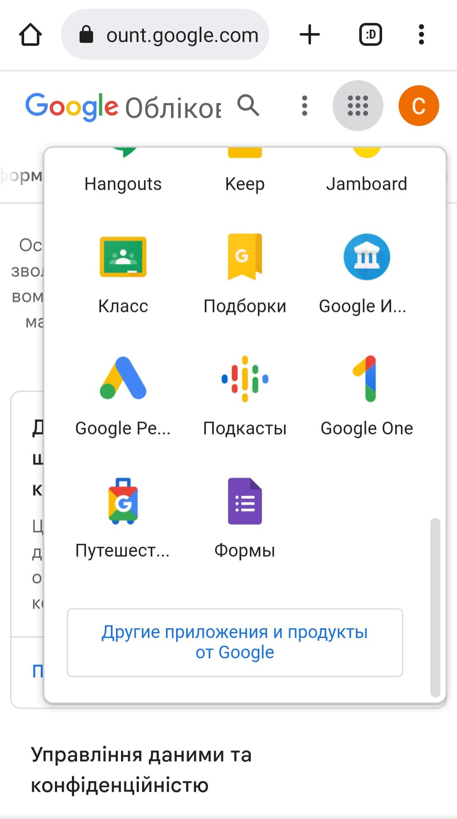
Створення опитування за допомогою Google-форми
Після реєстрації акаунту Google та входу в обліковий запис, в правому верхньому кутку натискаємо сірий кружечок з крапками та у випадаючому вікні, вибираємо фіолетовий значок «Форми», натискаємо.

Slide 3
З’являється форма опитувальника.
У вкладці «Запитання» зазначаємо назву опитувальника, опис, пишемо самі запитання та варіанти відповідей.

Slide 4
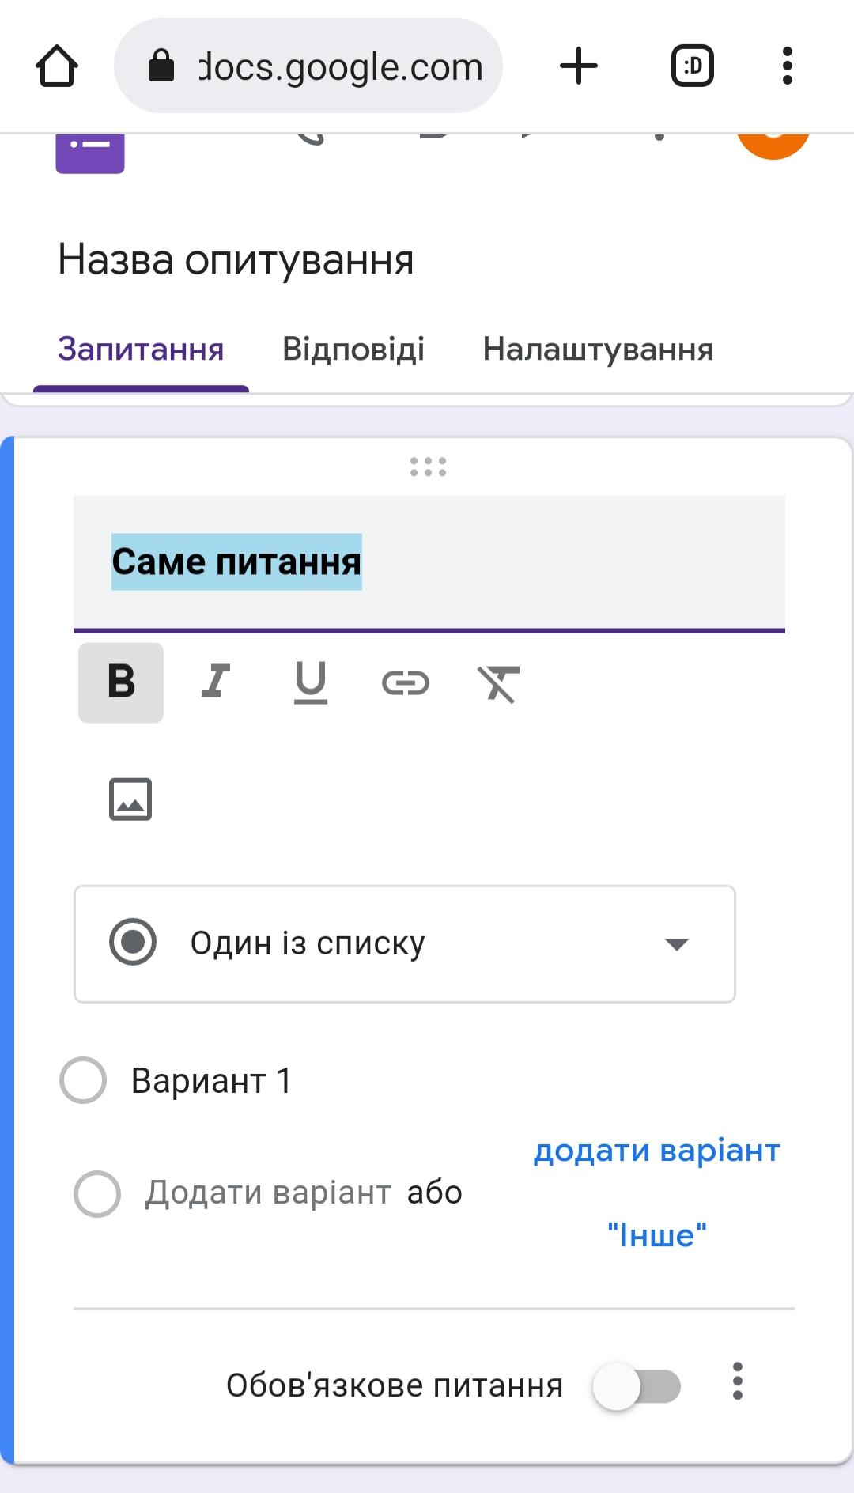
Опис можна написати звичайним текстом, нумерованим або маркірованим списком.
Текст опису і запитань може бути жирним, курсивом, підкресленим.
Можна додати гіперпосилання або картинку.

Slide 5
Запитання з варіантами відповідей можуть бути таких видів:
Текст (рядок)
Текст (Абзац)
Один зі списку
Декілька зі списку
Список, що розкривається
Шкала
Сітка (множинний вибір)
Сітка прапорців
Дата
Час

Slide 6
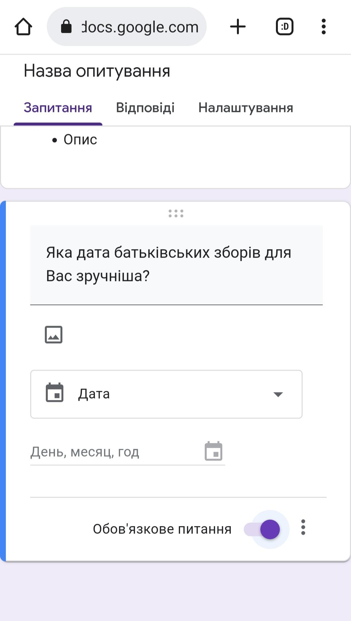
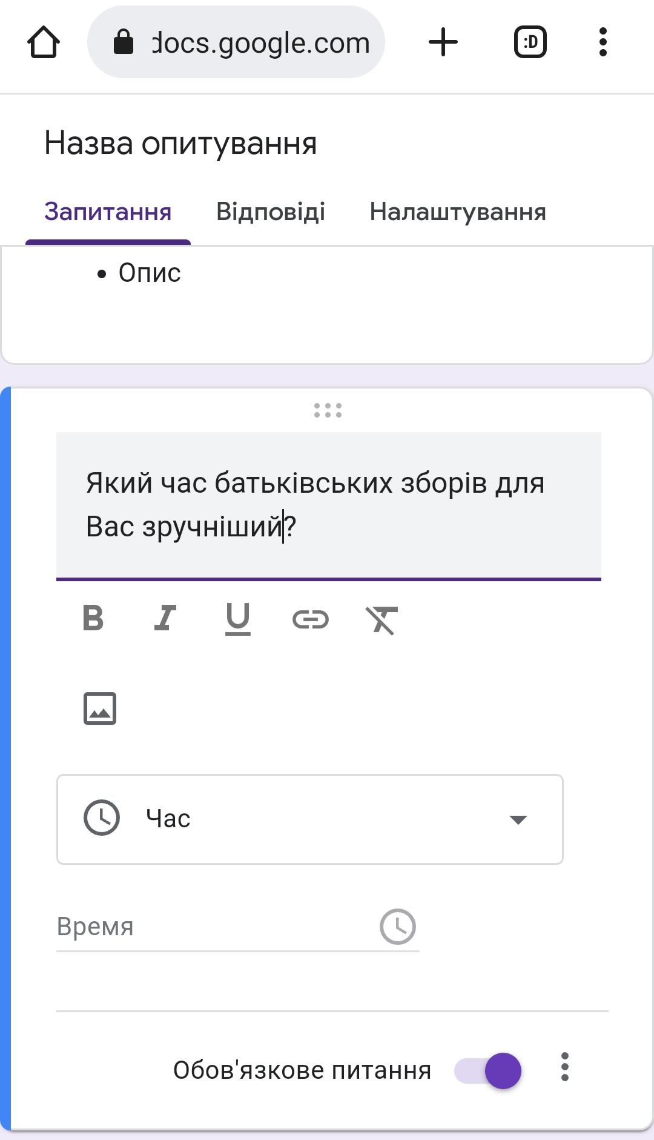
Приклади запитань з варіантами відповідей уформаті часу та дати.

Slide 7
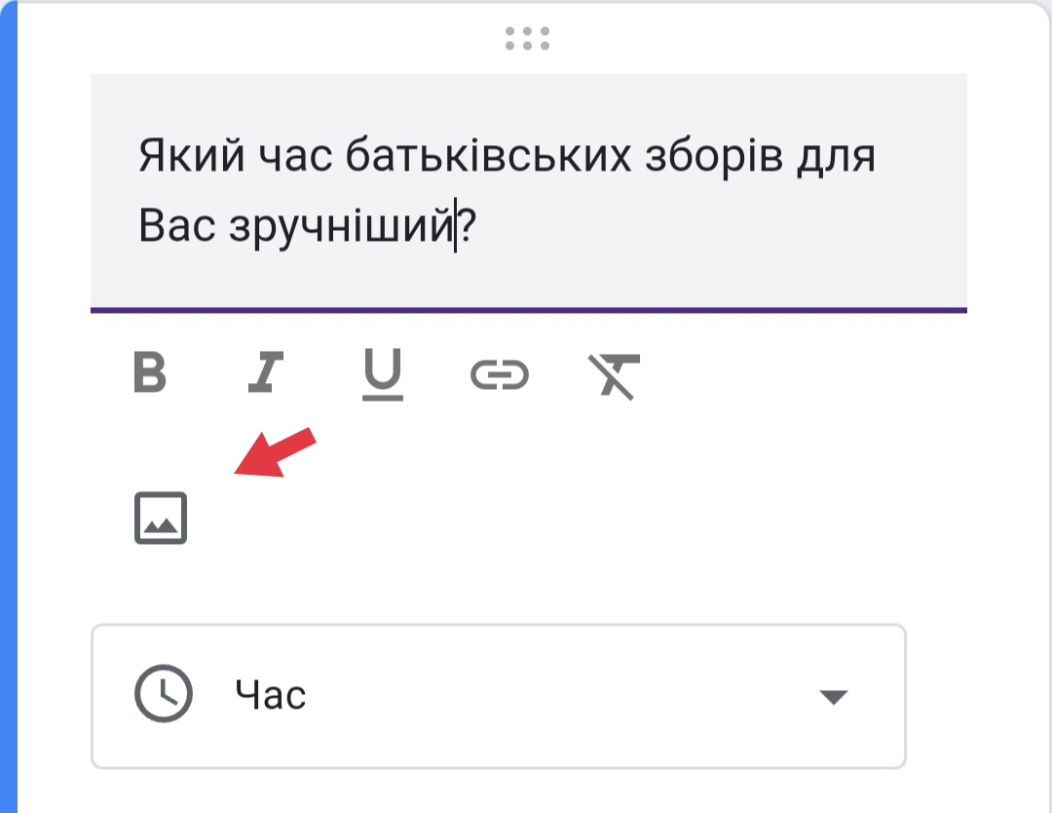
У варіантах відповідей є можливість дозволити респондентам завантажувати файли на диск.
Також є можливість завантажити картинку до запитання. Для цього слід натиснути на іконку картинки під запитанням.
Є можливість позначити запитання обов‘язковим для відповіді. Для цього під запитанням потрібно поставити галочку – «обов‘язкове»

Slide 8
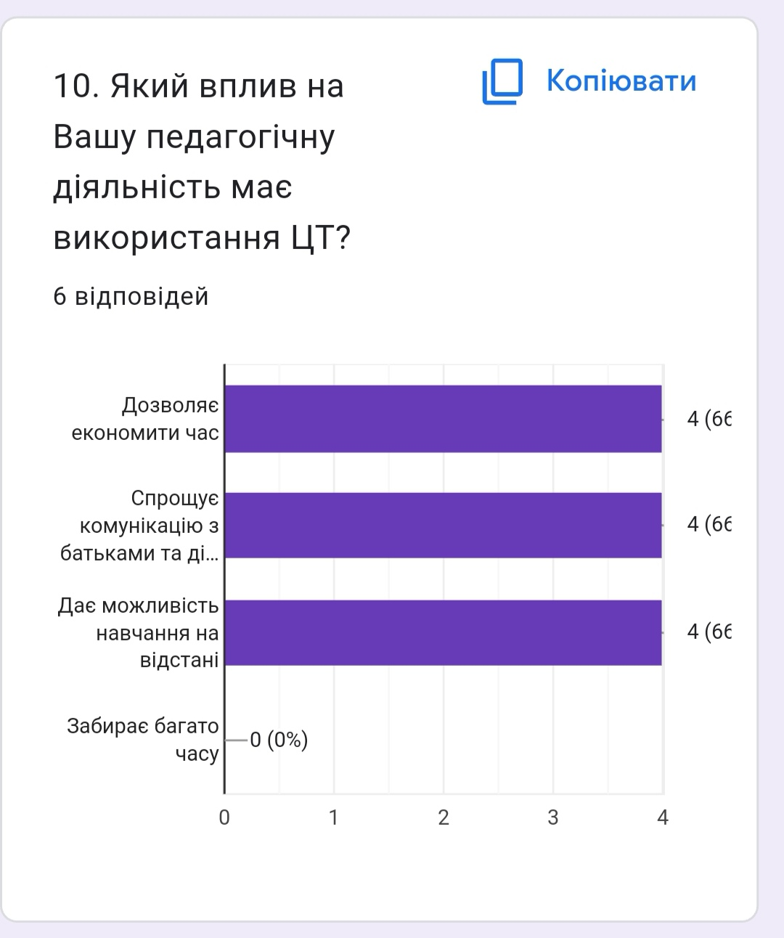
У другій вкладці «Відповіді» Вам будуть доступні відповіді респондентів, після того як вони пройдуть опитування. Вони будуть відображатися у вигляді діаграм автоматично. Вам буде видно кількість людей що відповіли на запитання та відсотки відповідей. Є можливість зберігати відповіді у таблицю. Це можна налаштувати натиснувши зелений значок з хрестиком. Якщо натиснути 3 крапки поруч, можна налаштувати отримання сповіщень про нові відповіді та ін.

Slide 9
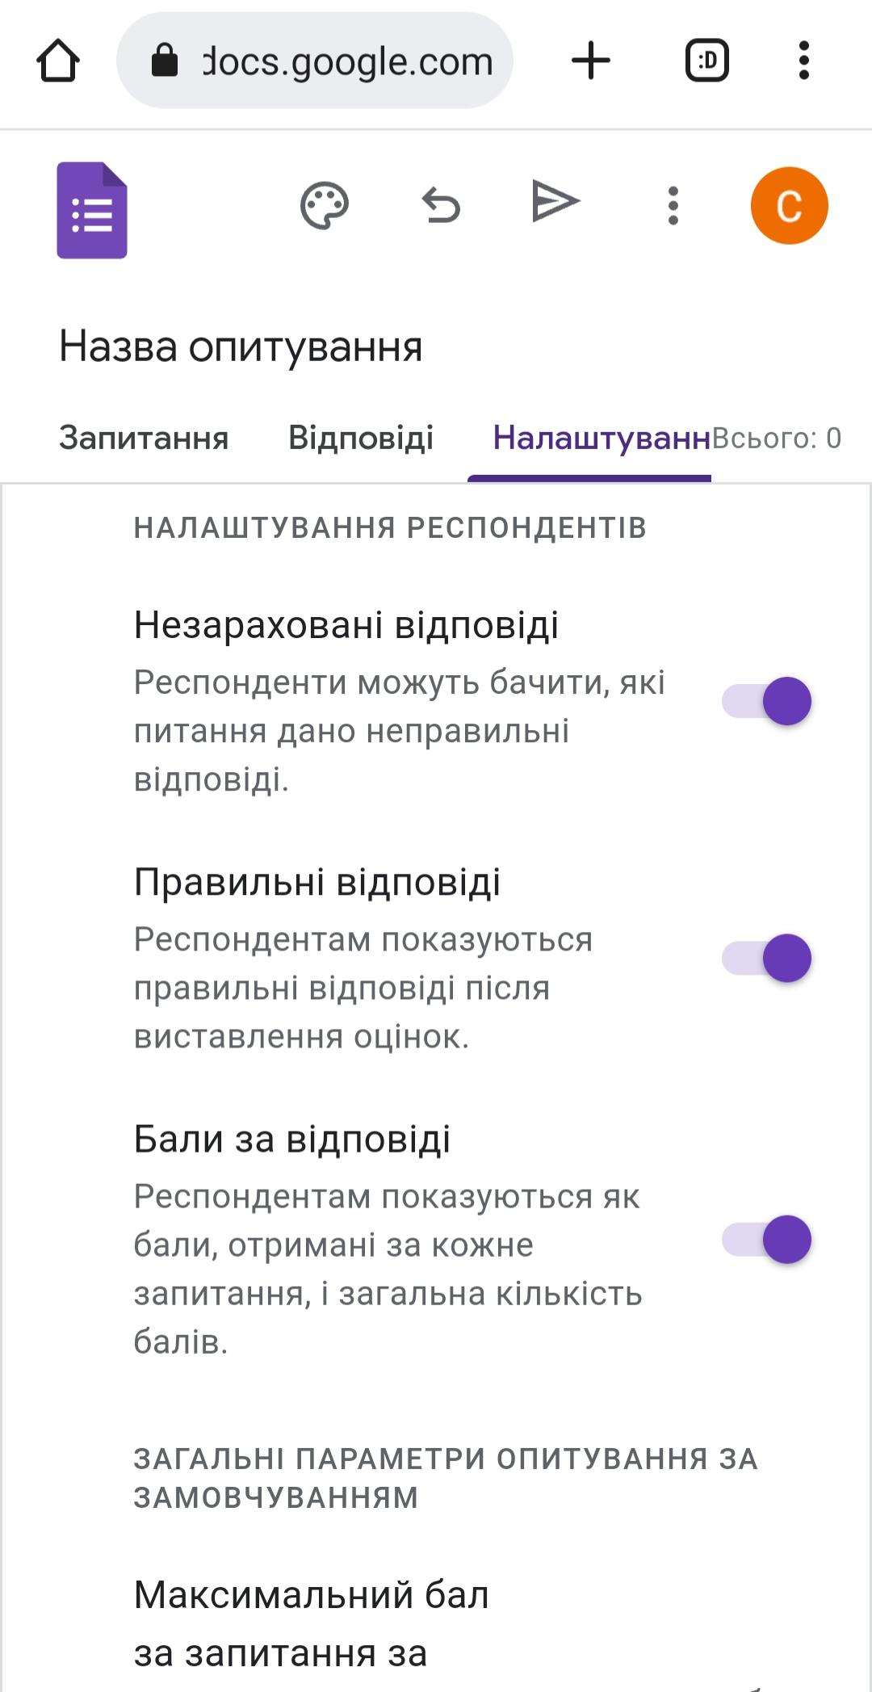
Третя вкладка – «Налаштування».
Можна оформити опитування у формі тесту.
Це може бути корисним для з‘ясування обізнаності батьків чи колег з якогось питання.
Можна налаштувати відправку правильних відповідей респондентам або можливість бачити незараховані відповіді та бали.

Slide 10
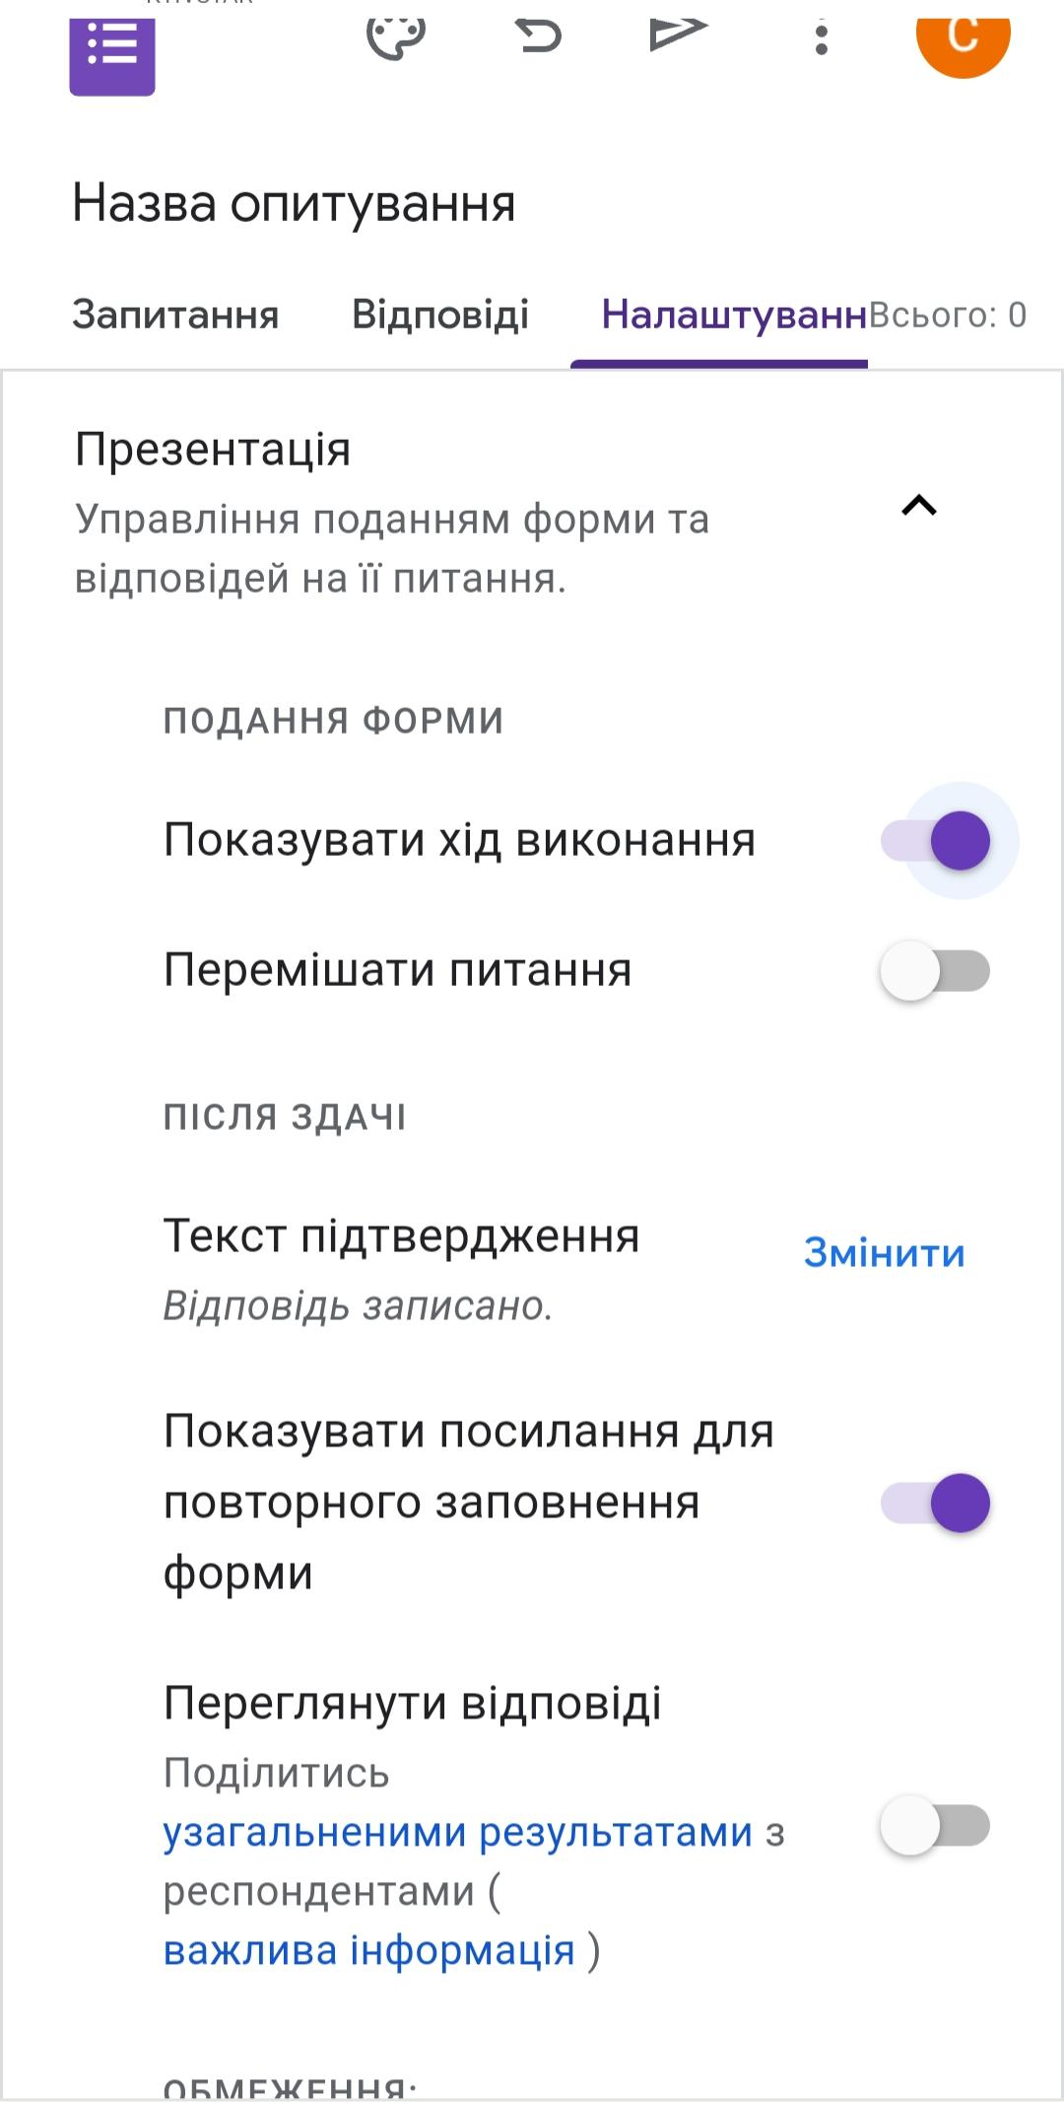
Можна збирати адреси електронної пошти або надсилати респондентам електронного листа з їхніми відповідями.
Є можливість налаштувати
такі функції:
Показувати хід виконання
Перемішати питання
Змінити текст підтвердження
Показувати посилання для повторного заповнення
Можливість переглядати відповіді інших респондентів

Slide 11
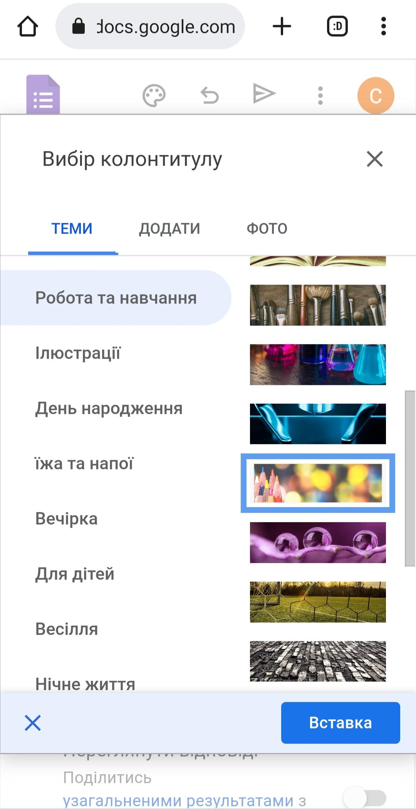
Для оформлення дизайну опитувальника натискаємо значок палітри зверху опитувальника. Обираємо стилі тексту, колір, картинку.

Slide 12
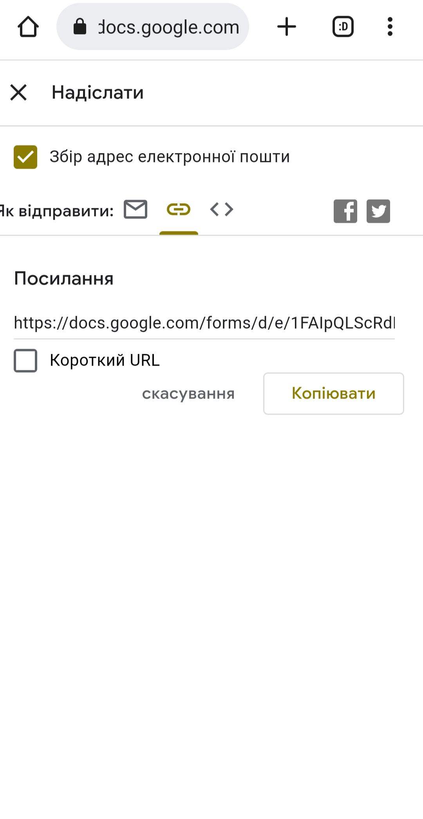
Відправити опитувальник респондентам можна електронною поштою або за допомогою Посилання, яке потрібно скопіювати та відправити зручним для Вас месенджером! Натискаємо зверху синю стрілочку вправо(що означає «відправити») та обираємо спосіб відправи.

